Slide 1
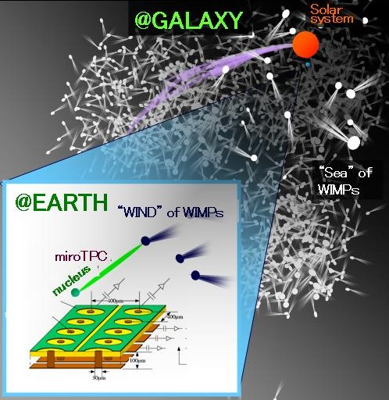

方向に感度を持った暗黒物質探索実験 NEWAGE
京都大学・宇宙線研究室
身内賢太朗
（6年連続12回目）
New
generation WIMP
search with an advanced
gaseous tracker experiment
最新結果 to appear in Physics Letters B (arXiv:10021794)
検出器 Astroparticle Physics 31 (2009)185
地上実験 Physics Letters B 654 (2007) 58
実験提唱 Physics Letters B 578 (2004) 241
内容
暗黒物質直接探索実験
方向感度を持つ実験
NEWAGE

Slide 2
去年の落し前

Slide 3
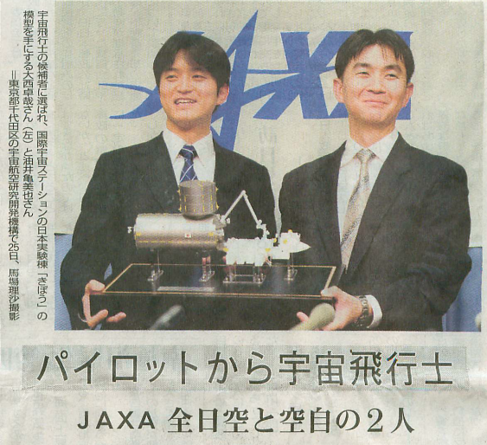
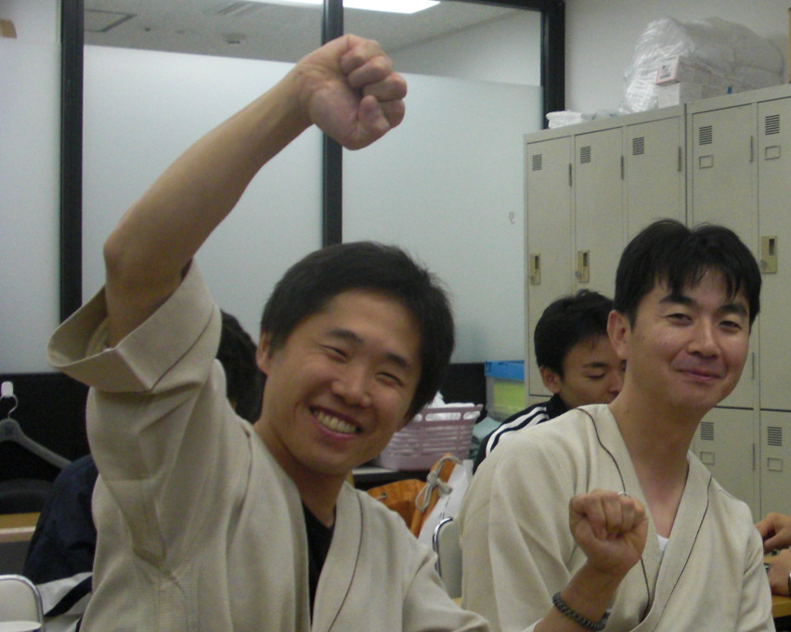
2009年2月25日
日経新聞

Slide 4
方向に感度を持った暗黒物質探索実験 NEWAGE
京都大学・宇宙線研究室
身内賢太朗
New
generation WIMP
search with an advanced
gaseous tracker experiment
最新結果 to appear in Physics Letters B (arXiv:10021794)
検出器 Astroparticle Physics 31 (2009)185
地上実験 Physics Letters B 654 (2007) 58
実験提唱 Physics Letters B 578 (2004) 241
暗黒物質の風来末
内容
暗黒物質直接探索実験
方向感度を持つ実験
NEWAGE

Slide 5
暗黒物質直接探索実験

Slide 6
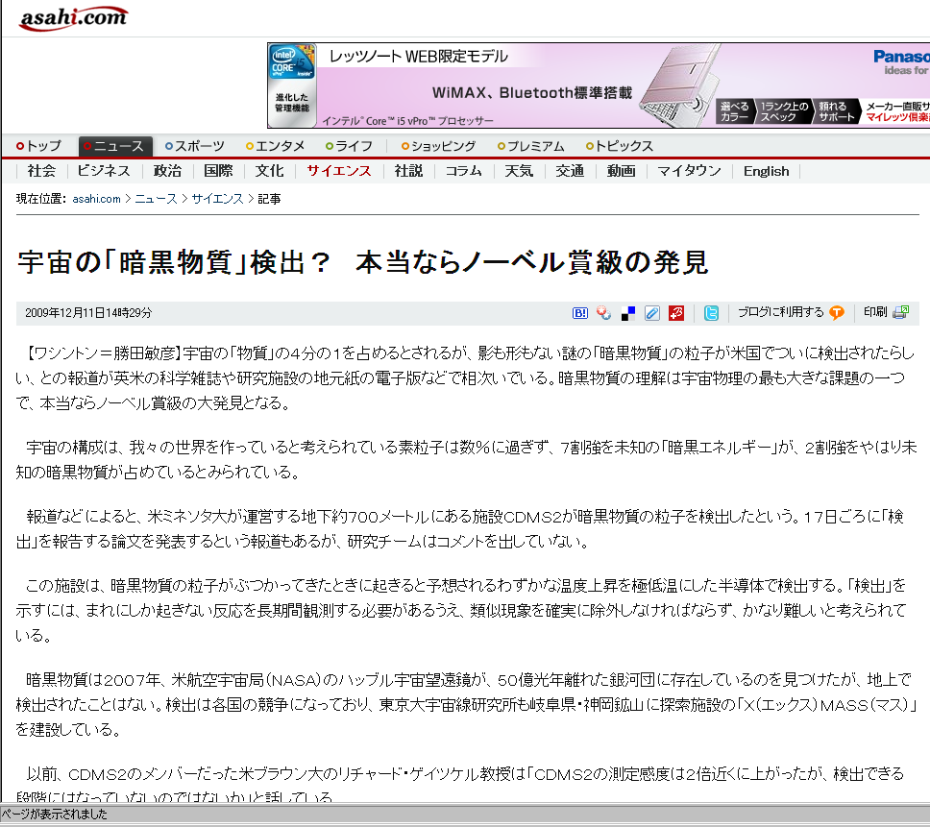
CDMS「12月17日に結果発表します」
世界中の憶測合戦。
結局2事象(両方BGである可能性は23%)

Slide 7
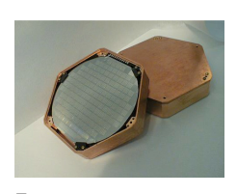
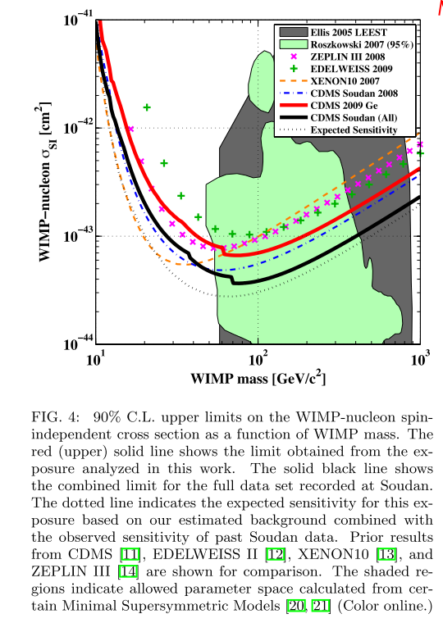
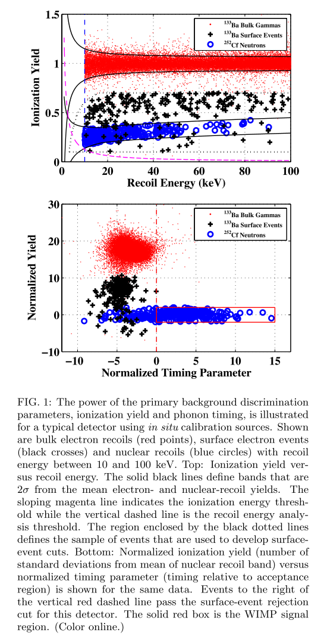
CDMS
  230g×19ケ Ge結晶
  ガンマ線BG除去
  2事象(両方ともBG23%)
  制限 10⁻⁴³~10⁻⁴⁴[cm²]
CDMS2 preprints
(arXiv0912.3592)
CDMS2 preprints
(arXiv0912.3592)

Slide 8
暗黒物質の直接検出
E_{R}検出（光）
（光+電離）
DAMA（NaI）
KIMS（CsI）
XMASS（Xe）
ZEPILINEⅡ/Ⅲ
XENON10/100 （Xe）
ArDM ・WARP（Ar）
原子核
原子核
E_{R}検出（電離）
（光+温度）
CRESST
（CaWO4）
反跳
E_{R}<～100keV
HPGe
暗黒物質
E_{R}検出（温度）
（電離+温度）
ROSEBUD（LiF）,
COUPP,SIMPLE,PICASSO（CxFx）
CDMS（Ge）
EDELWEISS（Ge）

Slide 9
DAMA/LIBRA
  唯一の“positive results“ を主張
  1997～DAMAで主張 → CDMS等に否定される
  2008年 LIBRAで再現 !
 | CDMS2 | DAMA (-2002) | LIBRA (2003-2007)
detector | Ge | NaI | NaI
Mass | 0.23kg×19 | 9.7kg×9 | 9.7kg×25
time | 合計半年程度 | 7 yeas | 4 years
exposure | 612 kg days | 0.29 ton year | 0.53 ton year
(Large sodium Iodide Bulk for RAre processes)

Slide 10
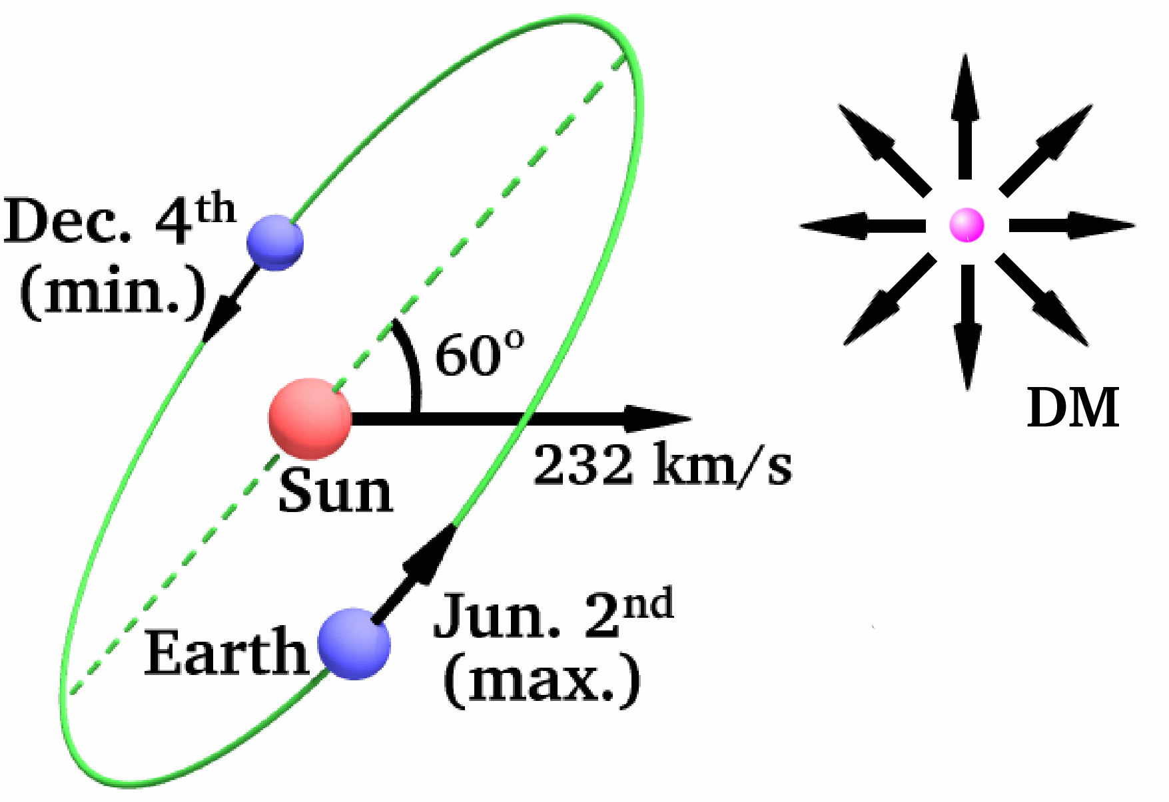
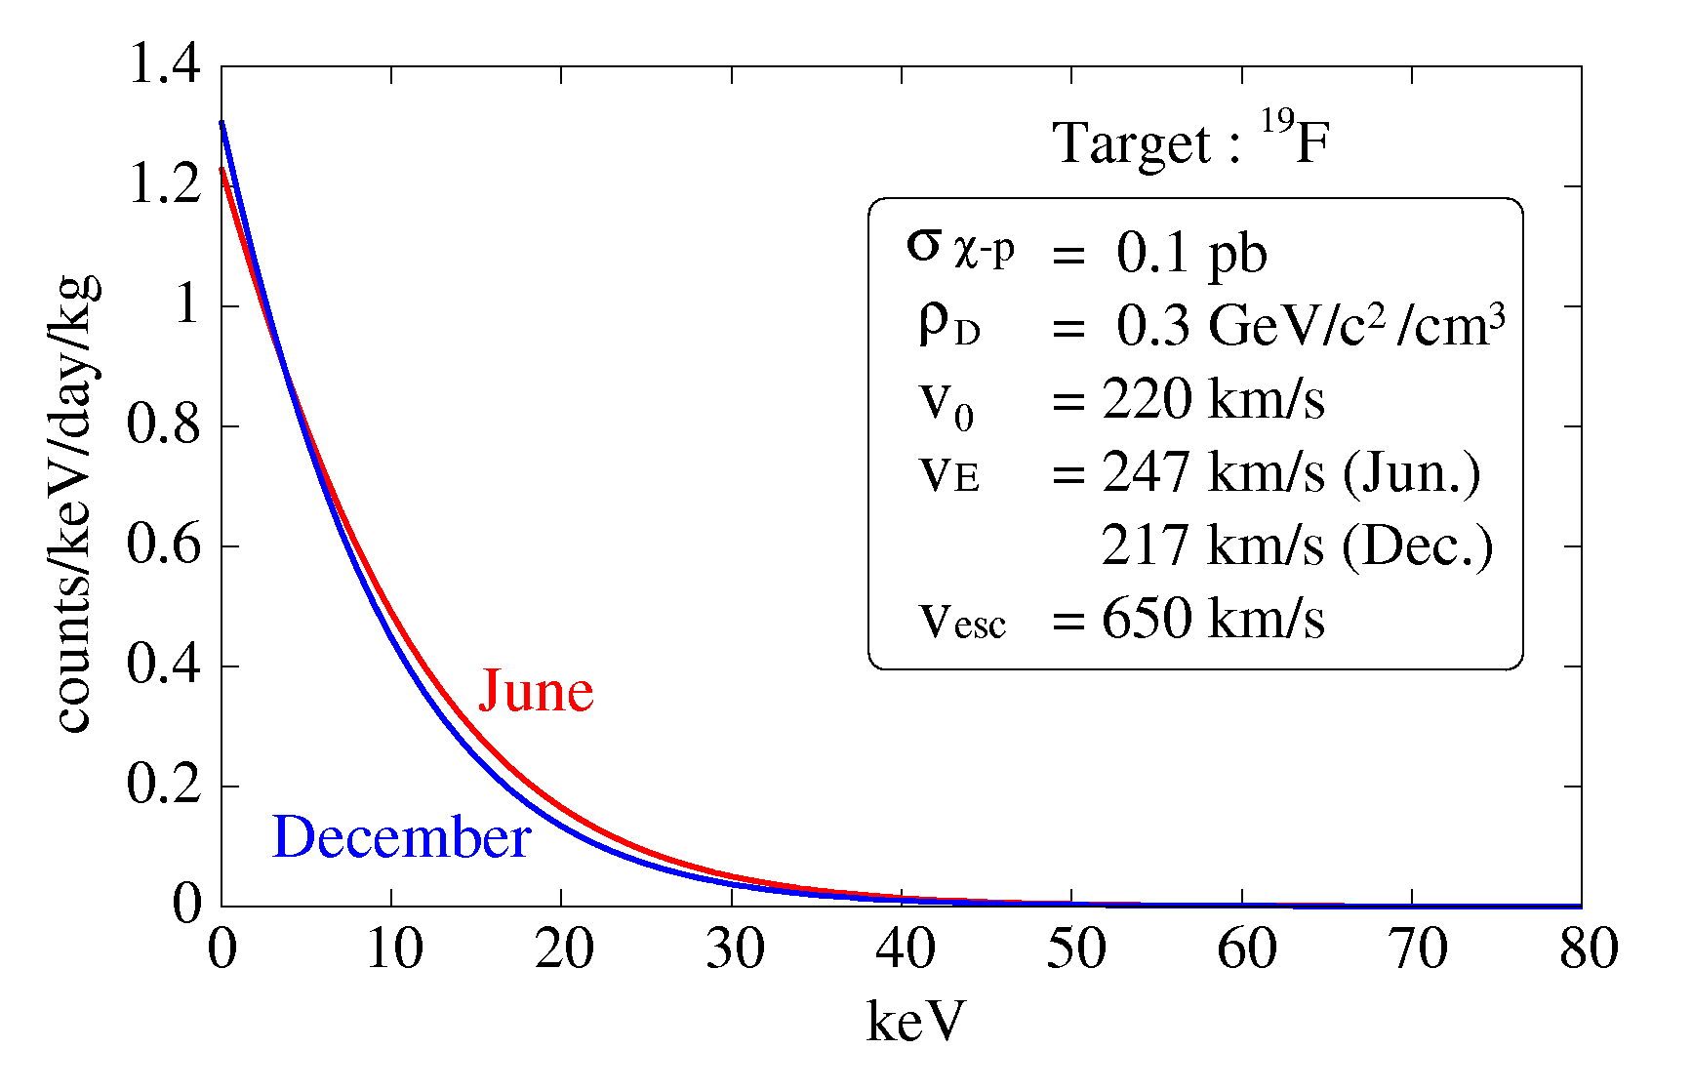
  ダークマターの季節変動
    夏と冬の相対速度の差
    スペクトルのレートにして数％の変動

Slide 11
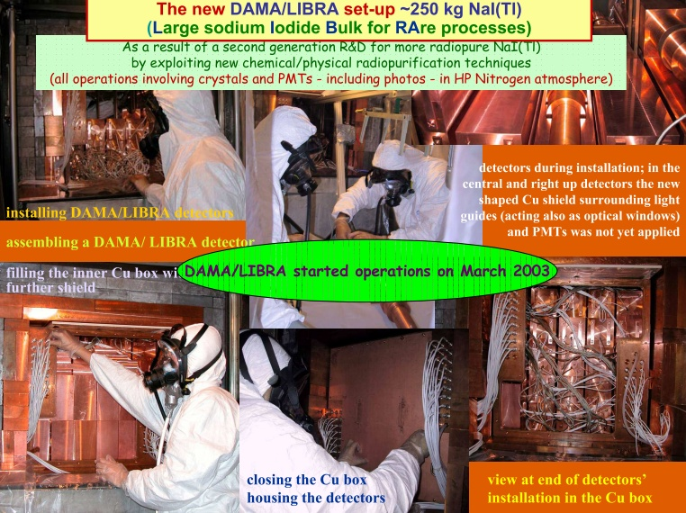
DAMA/LIBRA
  250kgのNaIシンチレータ
BELLI@TAUP07

Slide 12
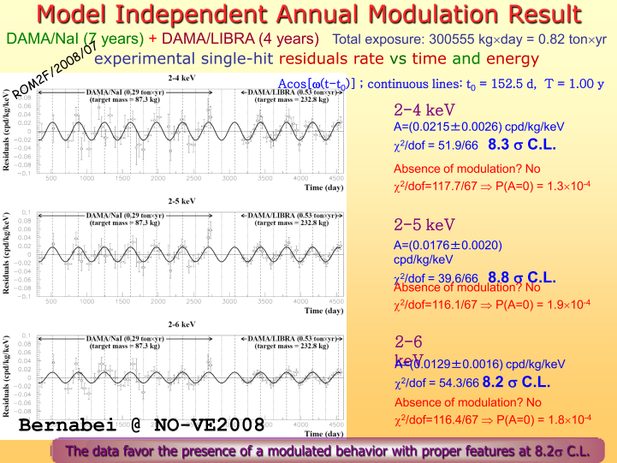
大体+-2%程度の変動

Slide 13
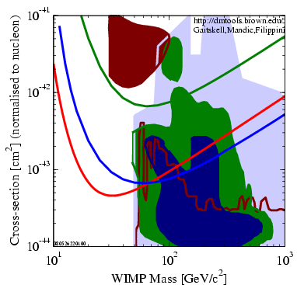
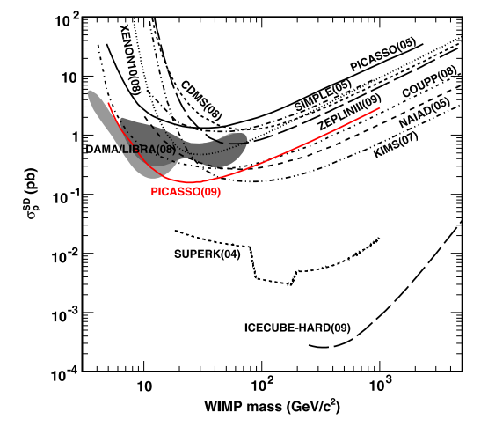
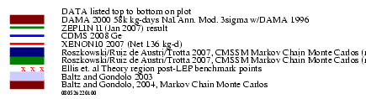
世界の暗黒物質探索：まとめ
  DAMAを見るならSDが面白い状況
SPIN-INDEPENDENT
SPIN-DEPENDENT
DAMA（2000）
ZEPLINE II
CDMS
XENON10
統計処理によるBG subtraction

Slide 14
方向感度を持つ実験

Slide 15
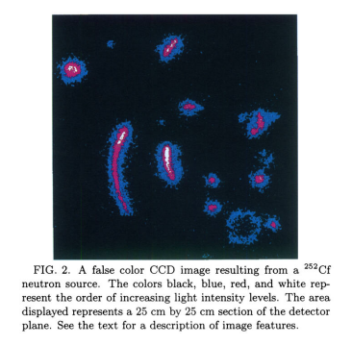
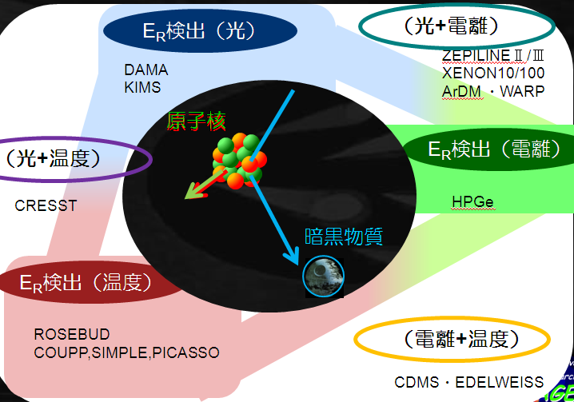
第四の情報：原子核飛跡
PRL73(1994)1067
原子核飛跡
原子核飛跡＋E_{R}
DRIFT

Slide 16
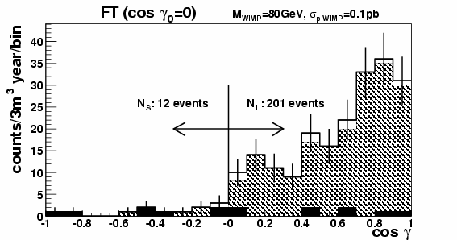
飛跡検出のメリット
  季節変動(５％以下)と比較して確実な証拠となる
  （前後の非対称度は最大で10倍。）
  検出の後には暗黒物質の性質解明
WIMP
WIND
季節変動
F
γ

Slide 17
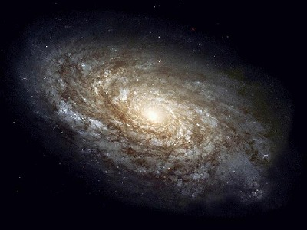
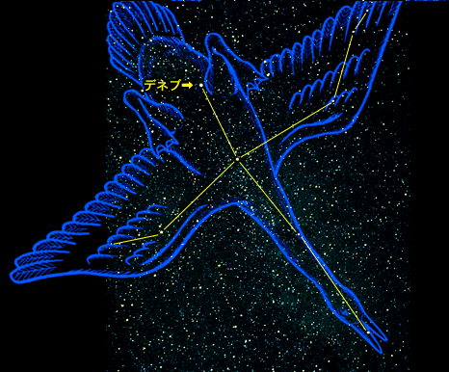
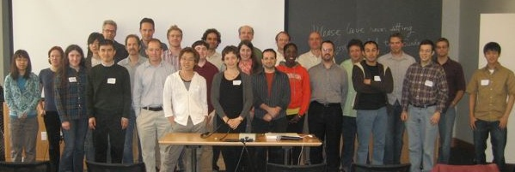
CYGNUS
方向に感度を持った暗黒物質実験のworkshop
  2007年に初回を立ちあげ、2009年5月に2回目
10万光年
デネブまでは1500光年程度
@CYGNUS2009（MIT）

Slide 18
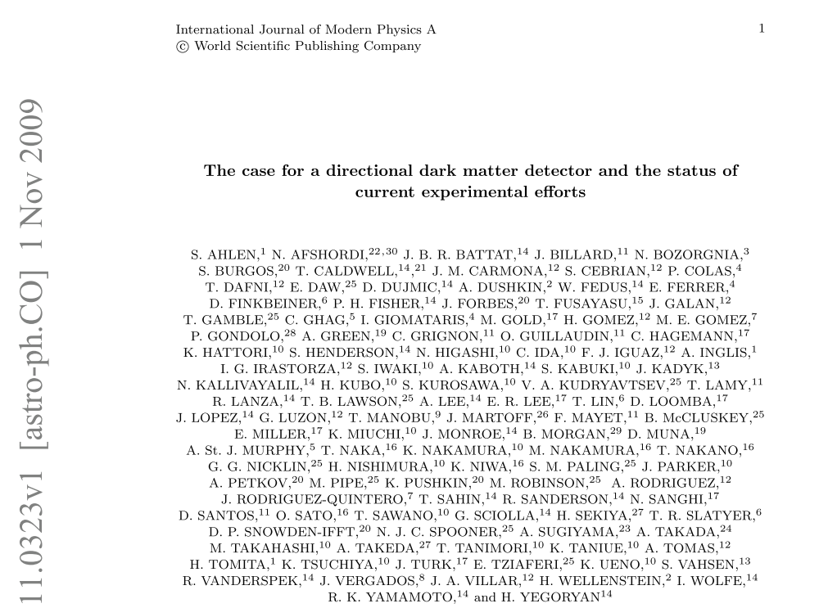
"WHITE PAPER"
(International Journal of Modern Physics A Vol. 25, No. 1 (2010) 1-51 )
世界の実験
DRIFT（英）
DM-TPC（米）
NEWAGE（京大）
MIMAC（仏）
NIT（名大）

Slide 19
NEWAGE
最新結果 to appear in Physics Letters B (arXiv:10021794)
検出器 Astroparticle Physics 31 (2009)185
地上実験 Physics Letters B 654 (2007) 58
実験提唱 Physics Letters B 578 (2004) 241

Slide 20
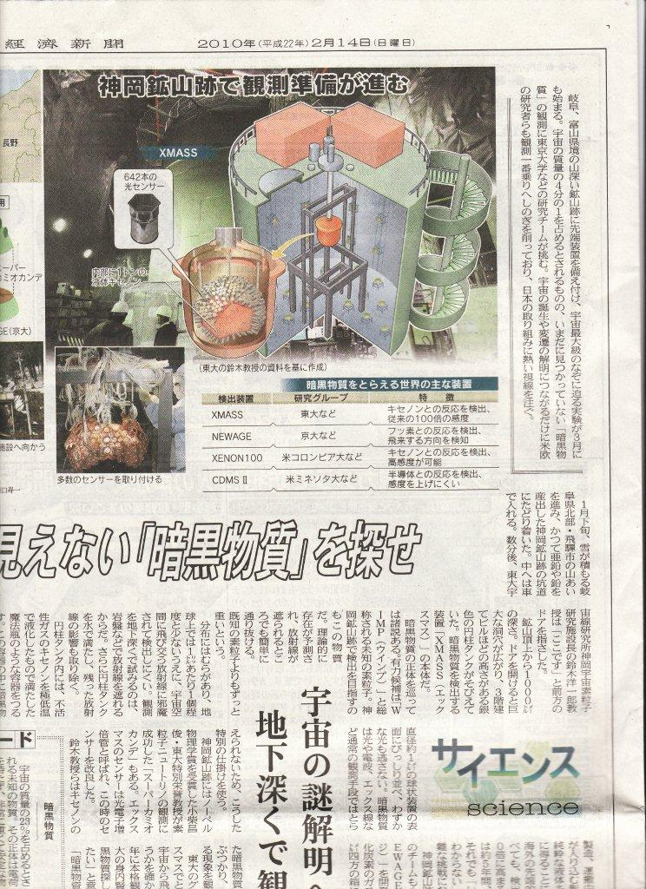
日経新聞(昨日)

Slide 21
NEWAGE
  実用的なサイズのMPGD ◎
  初の制限◎
  ガス循環システム 〇
  原子核の前後判定 △
  バックグラウンドレベル△

Slide 22
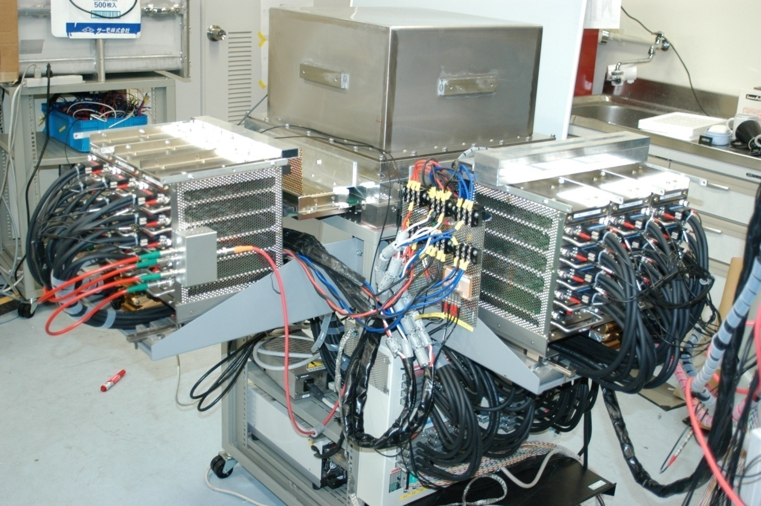
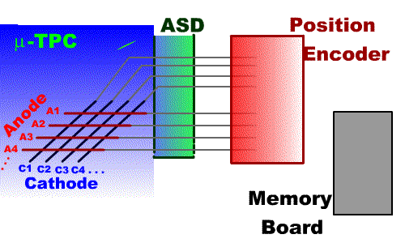
そしてNEWAGE
  京大で開発した「μPIC」検出器
  30cm角検出器で地下実験中
  CF4 ガス SD探索
ガス部
40cm
μPIC
検出器
NEWAGE-0.3a

Slide 23
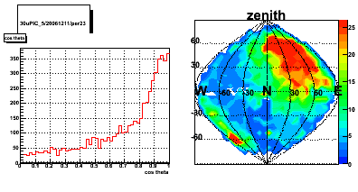
陽子飛跡の例
飛跡検出、イメージング
30cm
  中性子に反跳された陽子を検出
  前方に 散乱される様子が見えている
  WIMP→フッ素の反跳で見たい現象をエミュレート
²⁵²Cf
n
Z(drift)
15cm
0cm
-15cm
15cm
-15cm
X
Y
ガス：CF4+C4H10 （10％） 0.2気圧
²⁵²Cf
（NE45°
zenith35°）
CF₄+C₄H₁₀
²⁵²Cf run
n
θ
γ
p
0
γ
Jan 27, 2007 3rd MPGD workshop
Cos
1
陽子の飛跡で描いた「イメージ」
Notes:
We also can see the performance of direction detection,
using gas mixture with a
little C4H10.
The proton in C4H10 is same mass of neutron
So that the neutron scattering is good model for WIMP scattering to Flouline.
The scattered proton by neuron is clearly tracking like this picture.
And this graph show the anguler distribution between neutron and proton. The X axis is cos gamma
and y-axis is event number.
We can see that the recoil direction concentrate forward.
And we plot the recoil direction on celestial sphere like this.
This celestial sphere show direction of west and north and east,and zenith.
And horizon of earth is here and upper is sky region under is underground region.
And in this case we put the neutron sourse this position ,
Which is correspond to the peak of direction of recoil neutron.
As neutron scattering, we hope that we can see direction of WIMP scattering.

Slide 24
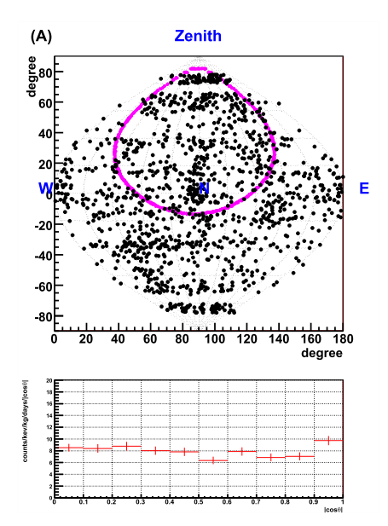
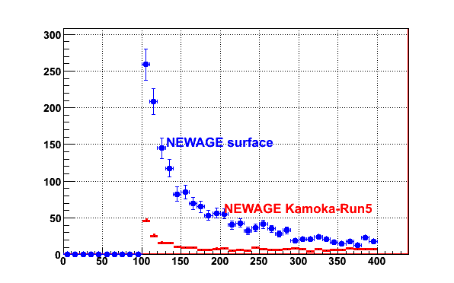
  地下実験first results
    観測0.524 kg・days
    スペクトル
    地上の1/5 程度：新たなBG
    スカイマップ
    フラットな cosθ 分布

Slide 25
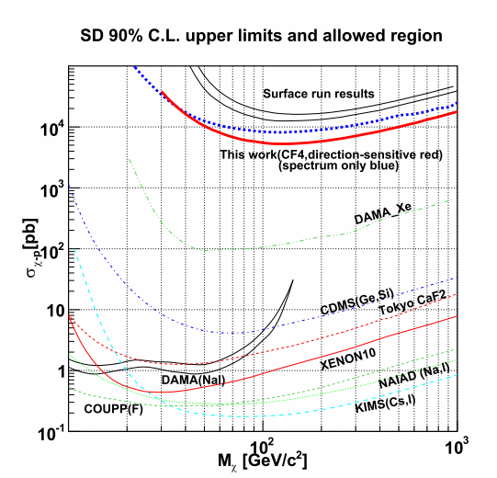
  地下実験 first results
    5400pb for 150GeV
    まだまだに見えるが、、、
BGを1/10に低減
0.1m³年 の観測
すれば、

Slide 26
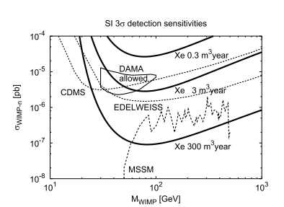
NEWAGEのこのさき
  STEP① DAMA領域の探索へ O(1m3)
  STEP② CDMS領域へ O (100m3)
3σでの到来方向非対称性検出感度
NEWAGE2014
(BG×1/10 ・ 0.1m³年）
NEWAGEもっと将来計画
NEWAGE 2019
( BG×1/100 ・1m³年）

Slide 27
まとめ
暗黒物質の直接検出を目指して
世界中で研究がおこなわれています。
NEWAGEもそのうちのひとつです
ご清聴ありがとうございました。

